Slide 1
Logical Proof Tool
Roy Novich
&
Oren Or

Slide 2

למה?
אתגר
צורך
תהליך שלם

Slide 3
מה חדש?
פרויקטים קודמים: טבלת אמת, צורות נורמליות, גרירה סמנטית, מודלים של פסוק או קבוצה.
התוכנה שלנו: כתיבה ובדיקת הוכחה.
Syntax
&
Semantics

Slide 4
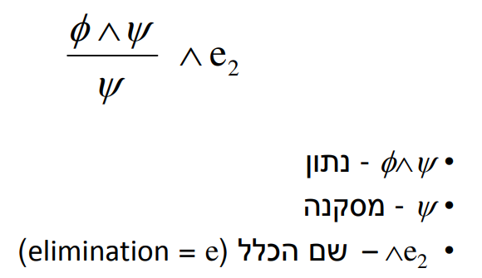
מהו כלל היסק

Slide 5
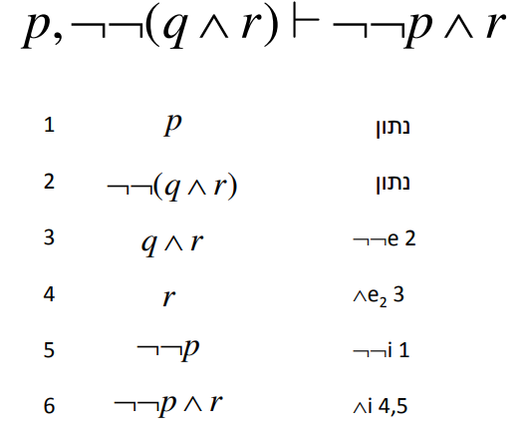
מהי הוכחה לוגית?

Slide 6
איך זה עובד אצלנו?
C# WPF – Visual Studio
פעולה אינדוקטיבית
כלל היסק == אלגוריתם

Slide 7
סרטונים

Slide 8
מהן היכולות?
בניית הוכחה
בדיקת הוכחה
שימוש בהוכחות קודמות
שמירת/טעינת הוכחה והתממשקות עם Word
Text Editor
ממשק נוח, דינאמי ואינטואיטיבי למשתמש

Slide 9
אתגרים לאורך התהליך
מימושי החוקים – הבנה כל אחד מהחוקים בצורה אלגוריתמית לצרוך מימושם
בדיקות קלט המשתמש
Dynamic graphic user interface
שימוש בהוכחות קודמות

Slide 10
סיכום
תוצר חדש
המטרות הושגו
Open source

